Slide 1

汇报人：杨东升
汇报时间：2024.04.01

Slide 2
论文题目
iQuery: Instruments as Queries for Audio-Visual Sound Separation
iQuery：作为查询工具的乐器用于音视频声音分离
Jiaben Chen, Renrui Zhang, Dongze Lian, Jiaqi Yang, Ziyao Zeng, Jianbo Shi

Slide 3
主要内容
描述了一种新的音视频分离方法，即“以乐器为查询（iQuery）”。该方法旨在解决当前音视频分离方法中存在的问题，即多模态特征编码与声音解码的混淆。为此，作者提出了一种新的架构设计，该设计将视觉和音频特征在编码器瓶颈处进行融合，但通过引入灵活的查询扩展机制来确保跨模态一致性和跨乐器解耦。这意味着该方法能够更有效地从混合音视频信号中分离出特定乐器的声音。此外，该方法还采用了一种新的学习策略，即利用“视觉命名”查询来启动音频查询的学习，并使用跨模态注意力机制来消除潜在的声源干扰。这种策略使得该方法能够更准确地估计目标乐器的声音波形。为了验证该方法的有效性，作者在三个基准上进行了实验，并证明了iQuery能够提高音视频声源分离的性能。此外，该方法还具有很好的扩展性，可以轻松地推广到新的乐器或事件类别，只需插入额外的查询作为音频提示即可。

Slide 4
主要贡献
作者受到了近期在微调领域迁移中使用文本和视觉提示的成功的启发，将这种方法应用于音频领域。他们的方法是通过插入额外的音频提示来适应新的乐器，并且只微调新增的查询嵌入层，而保持大部分转换器网络参数不变。作者推测，学习到的原型查询与特定的乐器有关，而转换器中的注意力机制则是与乐器无关的。这意味着他们的方法可以适用于各种乐器，而不需要对转换器架构进行大的改动。作者的主要贡献包括：首次从可调查询的角度研究音视频声音分离问题，通过掩码转换器架构中的可学习音频原型来明确分离不同的声音源；设计了一个音频提示用于微调，同时保持转换器架构的大部分不变；并通过实验验证了这种设计在声音分离方面的有效性，以及在多个基准测试上的性能提升。

Slide 5
方法
本文的目标是通过所谓的查询来分离给定混合声音中与其对应声源相关的声音。采用了一种常用的“混合与分离”自监督源分离程序。给定K个带有音频信号的视频片段V，创建一个声音混合物：s_{mix}(t)作为训练数据。本文分离目标是分别从s_{mix}(t)中分离出V_{k}中声源的声音s_{k(t)}。该流程主要由两个组件组成：一个音视频特征提取模块和一个基于掩码转换器的声音分离模块。首先，在特征提取模块中，目标检测器与图像编码器以及视频编码器从视频片段V_{k}中提取对象级别的视觉特征和运动特征。音频网络从给定的声音混合物s_{mix}(t)中提取音频特征和音频嵌入。之后，跨模态转换器解码器关注视觉和音频特征，并输出音频掩码嵌入，这些嵌入进一步与音频嵌入结合用于声音分离。

Slide 6
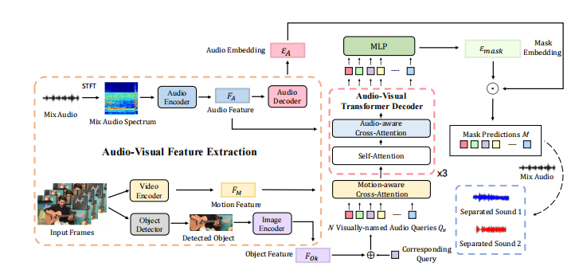
模型架构
模型主要由两个主要模块组成：一个音视频特征提取模块，它通过三个对应的编码器提取音频、物体和运动特征；以及一个视听转换器模块，用于声音分离。基于查询的声音分离转换器有三个关键组件：1）通过提取的物体特征初始化“视觉命名”的音频查询；2）音频查询与静态图像特征、动态运动特征和音频特征之间的交叉注意力；3）学习到的音频查询之间的自注意力，以确保跨乐器的对比。
iQuery: Instruments as Queries for Audio-Visual Sound Separation cvpr-2023

Slide 7
模型架构
音视频特征提取：视频部分，使用了Faster R-CNN目标检测器来识别图像中的物体。该检测器基于ResNet-101骨干网络，能够检测到视频帧中的物体，得到物体集合O_{k，}并提取出这些物体的视觉特征。随后，通过预训练的ResNet-18网络，结合线性层和最大池化层，进一步提取物体级别的特征F_{ok}。接着，视频编码器将视频帧映射为运动特征表示F_{M}。这里使用了I3D的3D视频编码器，该编码器经过自监督学习训练，能够专注于视频中的运动前景，从而提取出有效的运动特征。
对于音频部分，首先通过短时傅里叶变换（STFT）将原始音频波形转换为二维时频谱图。然后，利用U-Net编码器结构对时频谱图进行编码，提取音频特征。U-Net编码器通过逐层下采样，将音频信号转化为特征图，并在瓶颈处获得最具代表性的音频特征。最后，通过U-Net解码器对音频特征进行上采样，生成音频嵌入。这个嵌入与后续的转换器掩码嵌入结合，用于生成分离的声音频谱图掩码，从而实现对音频信号的分离和处理。
iQuery: Instruments as Queries for Audio-Visual Sound Separation cvpr-2023

Slide 8
模型架构
音视频转换器：该转换器采用了一种跨模态的方法，结合视频和音频信息来实现声音分离。转换器的主要组成部分是带有N个查询的转换器解码器。这些查询可以理解为可学习的原型，它们能够捕捉和表示不同声音的特性。在转换器解码器中，我们利用从视频中提取的物体特征F_{Ok}、运动嵌入F_{Mk}以及从音频中提取的特征F_{A}。物体特征提供了关于视频中物体外观的信息，运动嵌入则反映了视频中的动态变化，而音频特征则直接描述了声音的特性。通过将这些特征输入到转换器解码器中，生成了N个掩码嵌入ε_{mask}。这些掩码嵌入用于预测分离声音的频谱图掩码，即用于从混合声音中分离出特定乐器的声音。掩码嵌入的数量N与预定义的乐器类型数量相对应，这允许我们同时处理多种不同类型的乐器声音。
iQuery: Instruments as Queries for Audio-Visual Sound Separation cvpr-2023

Slide 9
模型架构
音频查询原型：将音频查询表示为 Q 来代表不同的乐器，这些查询通过“视觉命名”进行初始化。具体来说，“视觉命名”意味着将物体特征 F_{Ok} 逐元素地添加到 Q 中对应的查询上，以生成“视觉命名”查询 Q_{v}，然后将 Q_{v} 输入到转换器解码器的交叉注意力层中。
交叉注意力层：在解码器中，堆叠了一个运动感知解码器层和三个音频感知解码器层。“视觉命名”查询 Q_{v} 首先在运动感知解码器层中与运动特征 F_{Mk} 进行时间上的交互，通过 Attention(Q_{v}, F_{Mk}, F_{Mk}) 进行运动交叉注意力。之后，通过一个前馈神经网络（FFN）生成运动解码后的查询 Q′，然后将 Q′ 输入到三个音频感知解码器层中，以自适应地与音频特征 F_{A} 进行交互。通过堆叠三个音频感知解码器层，我们得到了 N 个音频分割嵌入 εQ。每个音频感知解码器层都包含一个自注意力层、一个通过 Attention(Q′, F_{A}, F_{A}) 计算的音频交叉注意力层，以及一个前馈神经网络（FFN）。N 个音频分割嵌入 εQ是通过以下公式计算的：
iQuery: Instruments as Queries for Audio-Visual Sound Separation cvpr-2023

Slide 10
模型架构
分离的掩码预测：首先，通过一个多层感知器（MLP）将音频分割嵌入 ε_{Q} 转换为掩码嵌入 ε_{mask}。这个 MLP 具有两个隐藏层，能够将嵌入从一个特征空间转换到另一个特征空间，以便更好地捕捉掩码的信息。
接下来，通过计算掩码嵌入 ε_{mask} 中每个嵌入与音频嵌入 ε_{A} 的点积来生成预测的掩码 M_{k}。这些掩码用于指示在声音混合物的频谱图中哪些部分属于特定的声音信号。
最后，将声音混合物的频谱图 S_{mix} 与预测的掩码 M_{k} 相乘，以分离出每个声音信号的频谱图 S_{k}。这个过程是通过逐元素乘法实现的，它允许根据掩码的值选择性地保留或抑制频谱图中的不同部分。
一旦得到了分离的频谱图 S_{k}，就可以通过应用逆短时傅里叶变换（STFT）来将其转换回声音信号 sk(t)。这样，就能够从声音混合物中分离出单个的声音信号，以便进行后续的分析或处理。
iQuery: Instruments as Queries for Audio-Visual Sound Separation cvpr-2023

Slide 11
实验设置
数据集：在三个广泛使用的数据集上进行了实验：MUSIC、MUSIC-21和 Audio-Visual Event (AVE)。MUSIC 数据集涵盖了 11 个乐器类别：手风琴、原声吉他、大提琴、单簧管、二胡、长笛、萨克斯风、小号、大号、小提琴和木琴。MUSIC-21 数据集是 MUSIC 的扩展版本，包含另外 10 个常见的乐器类别：风笛、班卓琴、巴松管、康加鼓、鼓、电贝斯、古筝、钢琴、琵琶和尤克里里。AVE 数据集是一个通用的音频视觉学习数据集，涵盖了 28 个事件类别，如动物行为、车辆和人类活动。
基线：在MUSIC 数据集，NMF-MFCC Sound-of-Pixels 和 Co-Separation，CCoL
MUSIC-21 数据集，Sound-of-Pixels 、Co-Separation 、Sound-of-Motions 、Music Gesture、TriBERT [58] 和 AMnet。
AVE 数据集， Multisensory、Sound-of-Pixels 、Sound-of-Motions 、Minus-Plus 和 Cascaded Opponent Filter
评估指标。信号失真比（SDR）、信号干扰比（SIR）和信号伪迹比（SAR）。对于这三个指标，值越高表示结果越好。

Slide 12
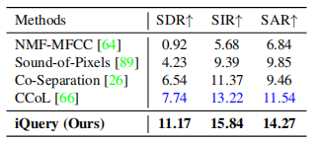
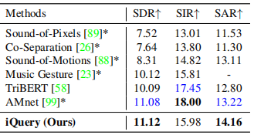
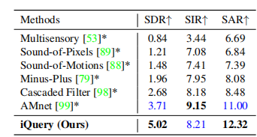
定量评估
从左到右依次是music，music-21，AVE上的定量评估
iQuery: Instruments as Queries for Audio-Visual Sound Separation cvpr-2023

Slide 13
结论
本文使用了一个基于可适应查询的音频掩码变换器网络来实现音视频分离。这个网络利用“视觉命名”的方式初始化可学习的音频原型，这些原型可以帮助网络更准确地识别并分离出视频中的不同声源。使用了多模态交叉注意力机制。这种机制使得网络能够同时处理视觉和听觉信息，从而实现跨模态的一致性。此外，这种机制还能够帮助网络区分不同乐器的声音，即实现跨乐器对比。当面对新的、未见过的声音类别时，提出了一种灵活的适应策略。可以通过插入额外的查询作为音频提示来扩展网络的能力，同时保持注意力机制的冻结，以确保网络的稳定性。

Slide 14
论文题目
Learning Audio-Visual Source Localization via False Negative Aware Contrastive Learning
通过考虑假负例的对比学习进行音视频源定位学习
Weixuan Sun , Jiayi Zhang， Jianyuan Wang, Zheyuan Liu, Yiran Zhong

Slide 15
主要内容
本文描述了一个针对自监督音视频源定位任务的新方法——假负例感知对比学习（FNAC）。在自监督学习中，模型需要从未标记的数据中学习，对于音视频源定位任务，这意味着模型需要识别视频中的声源对象，而不需要额外的标注信息。对比学习是一种常用的方法，它通常假设来自同一视频的音频和视觉内容是彼此的正样本（即相似的样本），而其他都是负样本（即不相似的样本）。然而，这种假设在现实中可能会遇到假负例的问题，即某些实际上与音频样本相似的视觉内容被错误地标记为负样本，这可能会误导模型的训练。为了解决这个问题，本文提出了FNAC方法。FNAC方法的核心思想是利用模态内相似性（即音频或视觉内容内部的相似性）来识别可能相似的样本，并构建邻接矩阵来指导对比学习。这样，模型在训练时可以更加准确地识别正负样本，从而避免假负例的干扰。此外，还提出通过利用声源的视觉特征来加强真负例样本的作用。这意味着模型会更加关注那些与音频样本不匹配的视觉内容，从而更好地区分真实的声源区域。

Slide 16
主要贡献
首先，研究者们注意到了在音频-视觉对比学习中存在的假阴性问题，并进行了定量验证，确认了这一问题的存在以及它对模型表示质量的负面影响。假阴性问题指的是模型错误地将正样本（即应该被识别为匹配的样本）分类为负样本（即不匹配的样本）。其次，为了解决这个问题，研究者们利用了同模态相似性来识别潜在的假阴性样本。同模态相似性指的是在相同模态（例如，都是音频数据或都是视觉数据）中样本之间的相似性。识别出这些潜在的假阴性后，研究者们引入了FNS（False Negatives Suppression，假阴性抑制）机制来减少它们对模型性能的影响。最后，研究者们提出了TNE（True Negatives Enhancement，真阴性增强）机制。这个机制通过强调真阴性样本（即正确分类为不匹配的样本）来进一步改善模型性能。具体来说，它利用了识别出的真阴性样本之间的不同定位结果（可能是声源定位或其他形式的特征定位）来增强模型对真正声源区域的识别能力，从而提高了模型的辨别力。

Slide 17
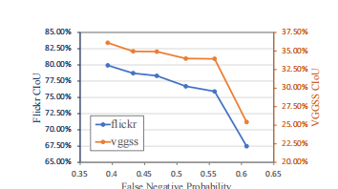
假负例的影响
当假负例率逐渐增加时，性能显著下降
Learning Audio-Visual Source Localization viaFalse Negative Aware Contrastive Learning CVPR-2023

Slide 18
方法
在每个小批次中都存在未配对的正样本（即假阴性样本），这可能损害表示学习。提出通过FNAC（假阴性缓解策略）来解决这个问题，其中包含两种互补的方法：假阴性抑制（FNS）和真阴性增强（TNE）。为了同样的目标——减轻假阴性问题，FNS识别假阴性样本并进行正则化以减少其影响，而TNE则通过区域对比来增强真阴性样本的贡献，这也间接地抑制了假阴性样本。

Slide 19
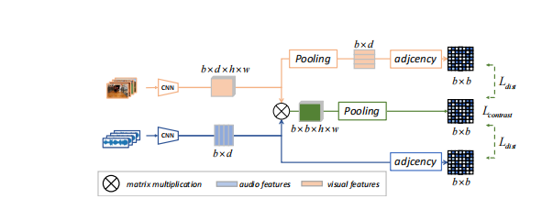
方法
FNS：假阴性抑制。为了抑制假阴性的影响，面临两个挑战。首先，如何在没有额外监督的情况下，在当前的小批次中区分出潜在的假阴性样本。其次，如何消除已识别假阴性样本的误导性影响。对于第一个挑战，提出利用单模态特征表示来计算成对样本的相似性，即邻接矩阵。对于第二个挑战，即消除已识别假负例的误导影响。一种方法是降低这些假负例样本在计算损失函数时的权重，以减少它们对模型训练的影响。另一种方法是引入更复杂的正则化项，以进一步约束模型对假负例的响应。通过利用单模态特征表示来计算邻接矩阵，并结合适当的策略来消除假负例的误导影响，可以有效地抑制假负例在音视频学习中的负面影响。这有助于提高模型的鲁棒性和性能，使其能够更准确地学习音视频之间的对应关系。
音频片段被输入到音频编码器中获得音频特征Zª ，然后计算与(Zª)^{T}的点积，并接着进行行方向的softmax操作，以获得成对自相似度矩阵Sª，即音频邻接矩阵。同样地，对图像特征进行平均池化，得到视觉邻接矩阵S^{v} 。这样的邻接矩阵编码了一个批次中成对样本之间的相似性，对于每个音视频样本，通过查询邻接矩阵来显示其最近的样本。
Learning Audio-Visual Source Localization viaFalse Negative Aware Contrastive Learning CVPR-2023

Slide 20
方法
关于第二个挑战，即消除已识别假负例的误导影响。提出将模态内邻接关系作为跨模态对比学习的软监督信号。也就是说，音视频相似性在统计上应与模态内相似性保持一致。换句话说，如果两个场景相似，它们的音频特征相似性值应该较高，视觉相似性应该相匹配，并且跨模态相似性也应该表现出一致性。因此，利用模态内相似性作为音视频对比学习的监督信号。
提出FNS方法，它直接对相似性得分进行正则化。

Slide 21
方法
TNE：真负样本增强。为了进一步减少假负样本的误导影响，提出通过区域比较来增强真负样本的贡献。作为对立面，真负样本和假负样本的影响是相对的，因此如果提高了真负样本的作用，假负样本的作用就会被抑制。
具体来说，我们通过成对的音视频样本定位声源对象，提取其区域视觉特征，并鼓励真负样本的特征被拉开。这个过程被称为真负样本增强（TNE）。

Slide 22
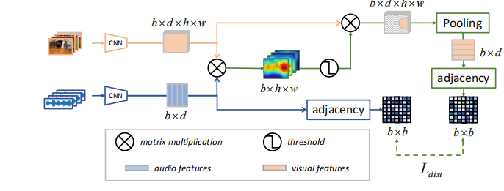
TNE架构
给定一个音视频对获得其定位结果，并使用定位图作为掩码来提取局部视觉表示Z^{s}_{i} ∈ R_{(d×h×w)}，其中s表示发声区域的视觉表示。换句话说，Z^{s}_{i}表示与配对音频特征对齐的视觉特征。然后，考虑另一个任意的音视频对，它定位了视觉特征Z^{s}_{j}。如果ai和aj在语义上是不同的，即aj是ai的真负样本，那么Z^{s}_{i}应该与Z^{s}_{i}不相似。这鼓励模型关注不同的像素，以便根据音频相似性挖掘有判别力的视觉特征。音频片段被输入到音频编码器中获得音频特征Zª ，然后计算与(Zª)^{T}的点积，并接着进行行方向的softmax操作，以获得成对自相似度矩阵Sª，即音频邻接矩阵。
Learning Audio-Visual Source Localization viaFalse Negative Aware Contrastive Learning CVPR-2023

Slide 23
实验设置
数据集：在两个数据集上训练音视频定位模型：Flickr SoundNet和VGG-Sound。Flickr SoundNet 包含来自 Flickr 的 200 万个无约束视频。VGG-Sound 包含来自 309 个类别的 200k 个视频片段。
性能评估：Consensus Intersection over Union（CIoU） 共识交并比，对象引导定位（OGL）

Slide 24
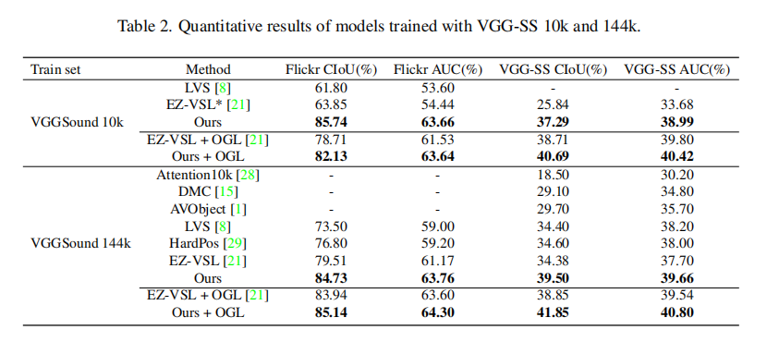
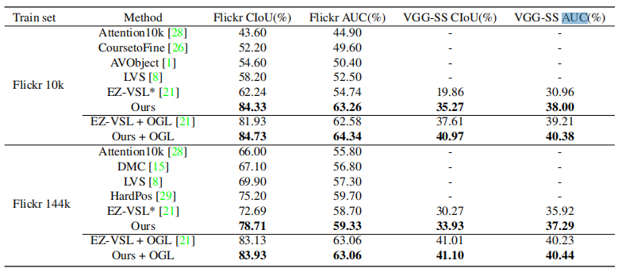
性能评估
Learning Audio-Visual Source Localization viaFalse Negative Aware Contrastive Learning CVPR-2023

Slide 25
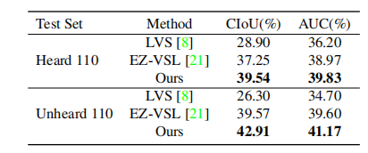
为了评估 FNAC 在未见/未听过的音视频场景中的泛化能力，进行了一个开放集实验。
Learning Audio-Visual Source Localization viaFalse Negative Aware Contrastive Learning CVPR-2023

Slide 26
结论
FNAC是一种用于解决音视频声源定位任务中假阴性问题的策略。它提出了两种互补的方法：抑制假阴性（FNS）和增强真阴性（TNE）。通过生成音频和视觉模态内的邻接矩阵，FNAC能够识别假阴性，并通过整合正则化项到对比学习中，使模型学习到具有语义感知的特征。实验结果表明，FNAC可以有效地缓解假阴性问题，并在多个音视频定位基准上取得了先进的性能。

Slide 27
汇报完毕
感谢聆听

